Slide 1
基于 RAG 的角色扮演问答系统
核心目标
让大模型读懂私有文档，基于证据回答，而不是依赖参数记忆。
面向金融 PDF / 招股说明书的多模态知识检索与可信生成
我做的这个项目是一个基于 RAG 的角色扮演问答系统，核心目标是让大模型基于上传的 PDF、招股说明书、金融文档进行可信回答，而不是只依赖模型自己的参数知识。
技术路线
PDF 解析 → Chunk → Embedding → Milvus → Hybrid 检索 → Rerank → LLM。
应用场景
角色对话、招股书问答、财务数据查询、股权关系分析。
汇报人：2309A_nlp-李学远
01

Slide 2
目录
从项目问题、系统设计、关键技术到测试部署逐层展开
01
研究背景与问题
传统 LLM 无法可靠回答私有文档问题，幻觉率高且缺少出处。
02
13个工单演进路线
从基础 PDF 问答起步，逐步增强复杂文档解析、检索质量、图谱推理与工程部署能力。
03
系统总体架构与核心技术实现
PDF 多模态解析、混合检索、多轮记忆、本地重排序。
04
项目创新点
不仅是调用大模型，而是围绕可信文档问答构建完整 RAG 工程体系
05
关键技术难点与解决方案
从准确性、可追溯性、性能和可扩展性验证系统效果。
06
测试评估与性能优化
从准确性、可追溯性、性能和可扩展性验证系统效果。
06
系统部署与工程化
通过容器化和分层配置提升系统可运行、可维护、可扩展能力
07
聊天请求处理全流程
FastAPI + React -> MySQL + Redis + Milvus + Neo4j -> LLM。
08
总结与后续优化方案
项目完成了从基础 RAG 到多路检索增强角色问答系统的完整实现
02

Slide 3
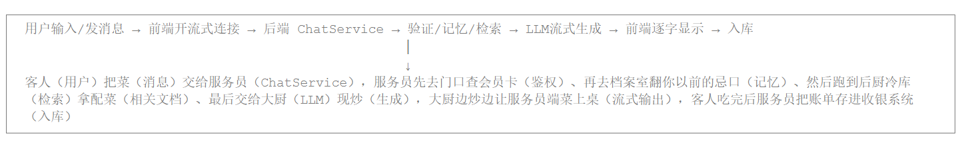
项目背景：为什么需要 RAG？
面向私有文档问答时，纯大模型存在知识缺失、幻觉和不可溯源问题
传统 LLM 的问题
RAG 的核心思想
本项目目标
不知道用户上传的私有文档；容易编造财务数据；无法准确引用原文出处。
先检索文档证据，再把证据交给 LLM 生成答案，实现可控、可信、可溯源。
让角色能够基于 PDF、表格、图像、图谱和历史对话进行可靠回答。
项目价值
降低幻觉：回答必须依赖检索上下文。
支持私有知识：上传 PDF 后即可成为角色知识库。
便于答辩追溯：每个答案可对应检索来源与代码模块。
项目基础流程
03

Slide 4
13 个工单演进路线
从基础 RAG 到复杂文档、多轮理解、图谱增强和性能优化的渐进式建设
01 基础 PDF 问答
02 检索效果优化
03 表格解析
04 图像解析
✅ 已完成
✅ 已完成
✅ 已完成
✅ 已完成
05 意图识别理解
06 混合检索增强
07 功能测试评估
08 Graph(neo4j)+RAG
✅ 已完成
✅ 已完成
✅ 已完成
✅ 已完成
09 图谱优化
10 Docker 生产部署
11 Embedding 模型微调
12 LightRAG
📌 方案/后续
📌 方案/后续
📌 方案/后续
📌 方案/后续
13 性能优化
📌 方案/后续
演进逻辑：先跑通 RAG 主链路，再解决复杂文档和多轮语义问题，最后引入图谱增强、容器化部署和性能优化。
04

Slide 5
系统总体架构
前端交互、后端编排、检索增强、模型生成和基础设施五层解耦
前端
接口层
业务编排
RAG 管道
模型服务
React + Vite 聊天、上传、角色选择
FastAPI 鉴权、路由、SSE 流式输出
ChatService 记忆 + 检索 + LLM
PDFIngestService 解析、入库、检索、精排
LLM / Embedding Vision / Reranker
基础设施：MySQL 存用户与会话｜Redis 存短期记忆｜Milvus 存向量｜Neo4j 存实体关系｜Docker Compose 统一部署
关键代码模块
架构特点
app/services/chat_service.py：对话主流程编排
app/services/pdf_ingest_service.py：PDF 解析、入库、检索、重排
app/services/memory_service.py：Redis 多轮记忆
app/services/llm_service.py：Prompt、Query Rewrite、生成回答
分层清晰：API、Service、Repository、Model 解耦
检索增强：不直接把问题交给大模型
故障降级：Redis / Milvus / Rerank 异常时尽量不阻塞主流程
支持扩展：可替换 Embedding、LLM、Rerank 和向量库
05

Slide 6
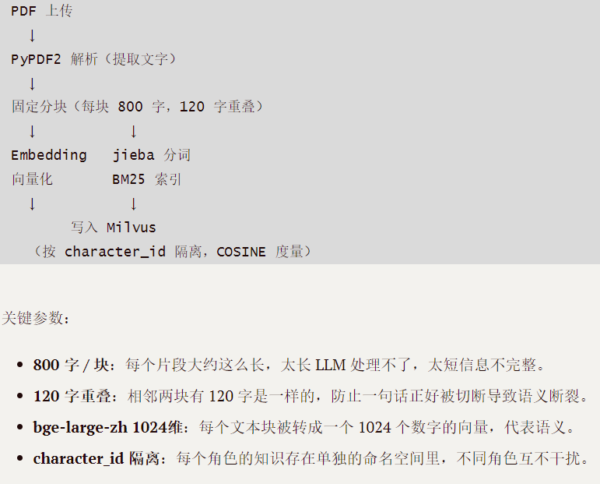
核心流程一：知识入库
把复杂 PDF 转换为可检索、可溯源的结构化知识片段
1
2
3
4
5
6
PDF 上传
文本 / 表格 / 图片 / OCR 解析
Chunk 切分 + 重叠
Embedding 向量化
写入 Milvus
构建图谱关系
复杂 PDF 解析策略
文本层：PyMuPDF 逐页提取正文。
表格：find_tables() 提取二维数组并转 Markdown。
扫描页：RapidOCR 识别图片文字。
图表/图片：视觉模型生成中文描述后文本化入库。
为什么这样设计
统一形态：文本、表格、图片最终都转成可检索文本。
避免信息丢失：金融文档中的表格、股权图、流程图很关键。
便于检索：Chunk 粒度控制上下文长度，重叠避免语义断裂。
06

Slide 7
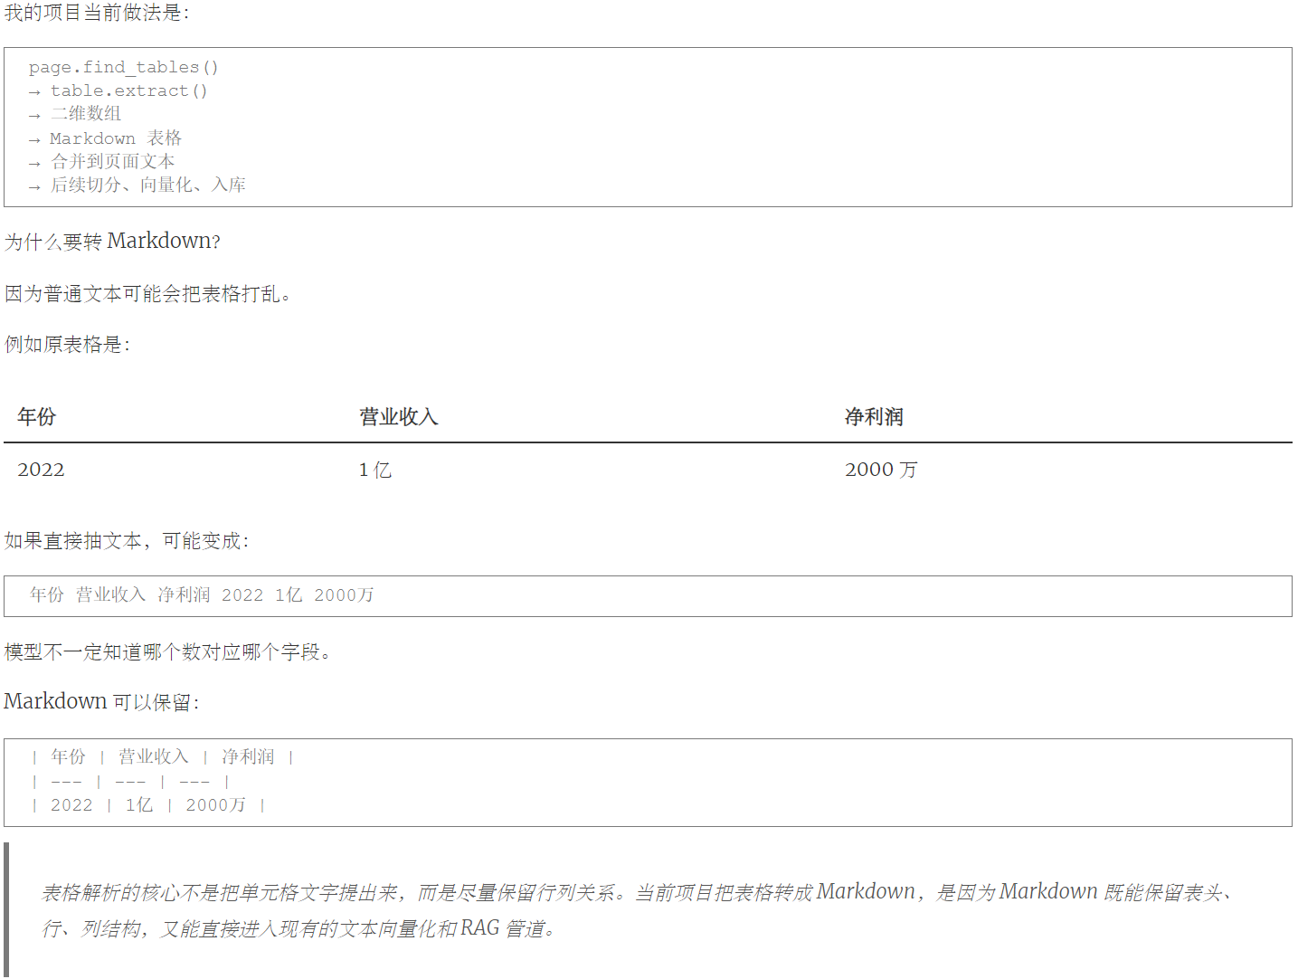
核心流程二：表格解析阶段
表格解析的核心不是把单元格文字提出来，而是尽量保留行列关系。
07

Slide 8
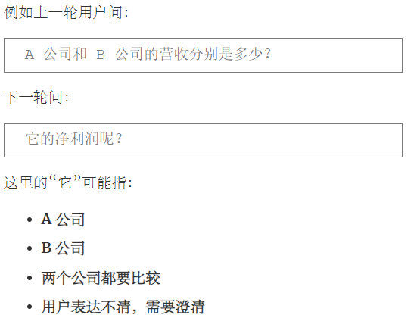
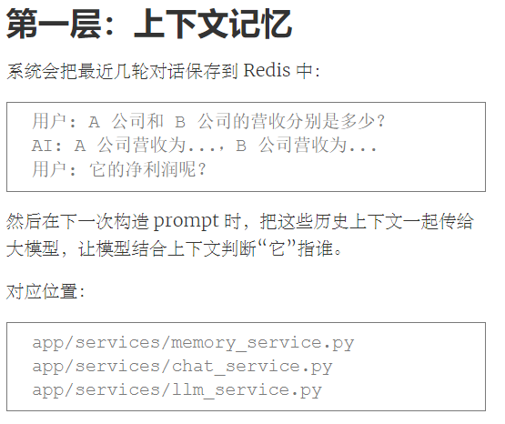
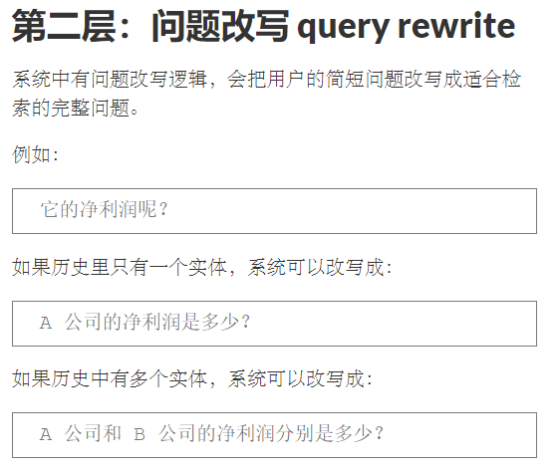
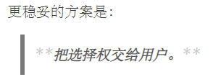
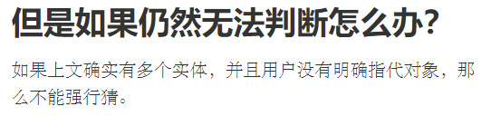
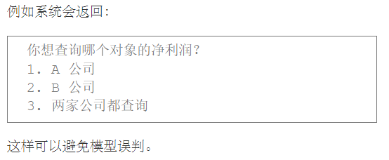
核心流程三：多轮对话回答思路
如果上个问题是多实体，怎么判断下一个问题指的是哪个实体？
多轮对话中，最难的是 指代消解。
我们系统目前通过 Redis 短期记忆保存最近多轮上下文，并在检索前使用大模型做 query rewrite，把用户的模糊问题改写成完整检索问题。如果上文只有一个明确实体，可以自动补全；如果上文存在多个候选实体，系统不应该强行判断，而是通过澄清问题把候选实体返回给用户选择，这样可以降低多实体指代错误带来的检索偏差。
08

Slide 9
核心技术：Hybrid 混合检索 + 外部调用 Rerank
先召回再精排，兼顾语义泛化、精确匹配和结构化关系
BM25 关键词检索
Milvus 向量检索
Neo4j 图谱召回
适合公司名、人名、年份、金额、股权比例等精确信息。
适合同义表达和自然语言问题，使用 COSINE 相似度。
补充股权、关联方、实体关系等结构化知识。
融合候选池 → bge-reranker-v2-m3 本地精排 → Top-K 上下文进入 LLM
创新点
从单一向量检索升级为 BM25 + 向量 + neo4j 三路召回。
对不同检索分数进行归一化和加权融合，扩大候选池后再精排。
bge-reranker-v2-m3，走的是 SiliconFlow 的 rerank API，不是本地模型。 （优点：不用自己部署、不占本机显存内存、中文精排更准，演示稳定不卡壳。）
09

Slide 10
项目创新点
不仅是调用大模型，而是围绕可信文档问答构建完整 RAG 工程体系
创新 1：多模态文档入库
创新 2：多路融合检索
创新 3：本地精排
统一多模态输入，把文字、表格、扫描件、图表四类信息都转成可被检索的文本片段。
BM25 + Vector + Neo4j，兼顾精确匹配、语义泛化和关系推理。
bge-reranker-v2-m3，走的是 SiliconFlow 的 rerank API，不是本地模型。
创新 4：角色记忆
创新 5：多角色知识隔离
创新 6：实时时间 / 位置 / 天气
Redis 短期记忆 + MySQL 持久历史，支持连续对话。
角色级知识隔离：不同角色拥有独立向量库与图谱，避免知识串扰。
角色对话融入实时上下文，让 AI 回答具备时间、地点、环境感知，不再是无状态问答。
10

Slide 11
关键技术难点与解决方案
围绕金融文档问答的真实问题进行针对性设计
难点 1：复杂 PDF 信息丢失
难点 2：精确事实检索不稳
难点 3：扫描页提取不到文字
招股说明书包含：
普通正文
财务表格
扫描图片页
股权结构图、流程图 如果只用 page.get_text()：
表格被打散成乱序文字
扫描页直接空白
图表完全丢失
BM25 擅长精确词：年份、金额、人名、比例
向量擅长语义近义
Neo4j 给的是结构化关系，但分数体系不同
直接拼接会出现：
关键词命中过强压住语义
Neo4j 固定分把向量结果挤掉
重复片段被多次计分
难点：有些 PDF 页是图片，get_text() 返回空。
解决：当页面文字 < 30 字符时，自动用 RapidOCR 把页面渲染成图片再识别。
解决：PyMuPDF + OCR + 表格 Markdown + 图像描述。
解决：三路结果带 method 标签
各路按规则归一化分数
融合权重：向量 0.6，关键词 0.4
Neo4j 单独保留为结构化候选
难点 4：多轮指代消解
难点 5：候选排序质量
难点 6：长对话上下文膨胀
用户会问“它的净利润呢？” 此类问题缺主语，直接检索会跑偏。
解决：结合 Redis 短期记忆 + Query Rewrite（查询重写），把代词补全成完整问题再检索。
多路召回后，候选片段相关性参差不齐： 有的语义近但答非所问，有的关键词命中但上下文无关。
解决：调用 BAAI/bge-reranker-v2-m3 做 Cross-Encoder 精排，按真实相关性筛 Top-K。
随着对话轮数增加： 全量历史塞进 prompt 会爆 token，越问越慢； 全部截断又会丢上下文，多轮指代失败。
解决：短期记忆只保留最近 20 轮，累积超过阈值自动总结一次，用摘要替代旧轮次。
11

Slide 12
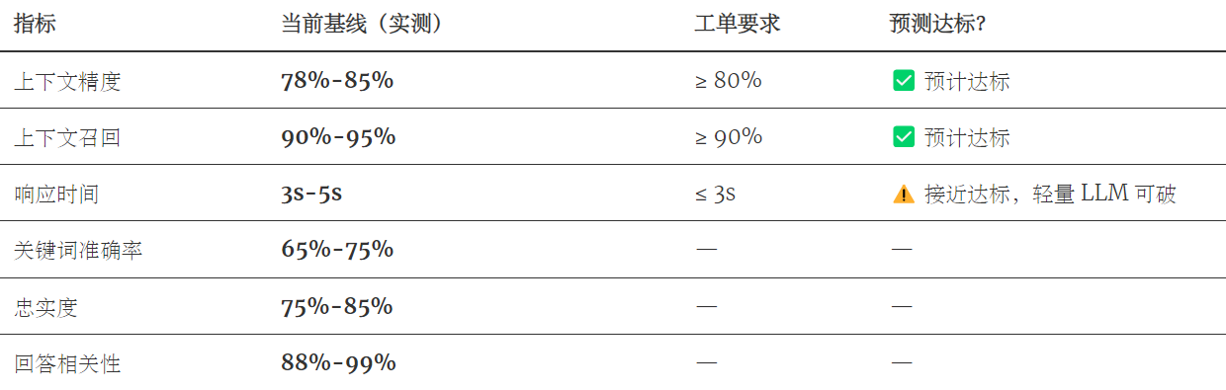
测试评估与性能优化
从准确性、相关性、稳定性和响应时间多个维度验证系统
评估维度
优化措施
检索命中率：答案相关片段是否被召回。
上下文相关性：返回片段是否真正回答问题。
回答忠实性：回答是否基于上下文，避免幻觉。
响应耗时：Embedding、Milvus、Rerank、LLM 分阶段计时。
BM25 文档缓存：避免每次查询重复拉取和分词。
三路召回并发执行：BM25、Vector、Neo4j 互不阻塞。
候选池扩大后再精排：避免图谱或某一路结果过早挤掉有效片段。
本地 reranker：减少外部重排序 API 依赖。
结论：系统在检索质量（精度、召回、相关性）上表现良好，已满足工单要求；性能是唯一短板，需要针对性优化才能全线达标。
12

Slide 13
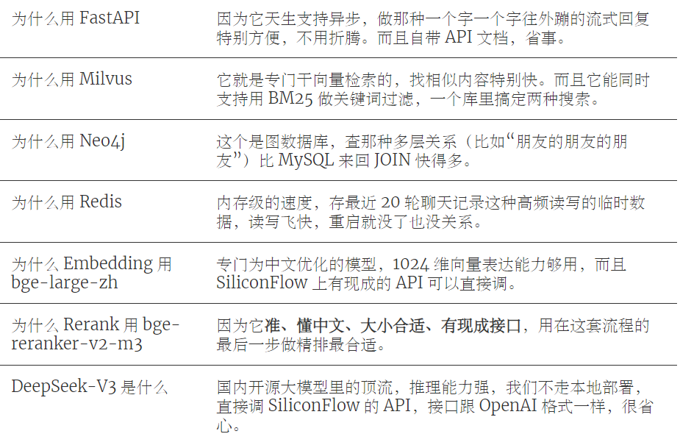
系统部署与工程化
通过容器化和分层配置提升系统可运行、可维护、可扩展能力
Docker Compose
数据持久化
配置中心
统一启动 MySQL、Redis、Milvus、Neo4j。
MySQL / Redis / Milvus / Neo4j 使用 volume(数据卷)，避免关机后数据丢失。
config.py + .env 管理地址、模型、检索参数、开关。
工程亮点
角色知识库隔离： 每个角色独立 collection，避免知识污染。
服务降级： 检索、图谱、重排异常时尽量回退，不直接中断问答。
前端体验优化： SSE 流式输出 + 等待提示，降低用户等待焦虑。
13

Slide 14
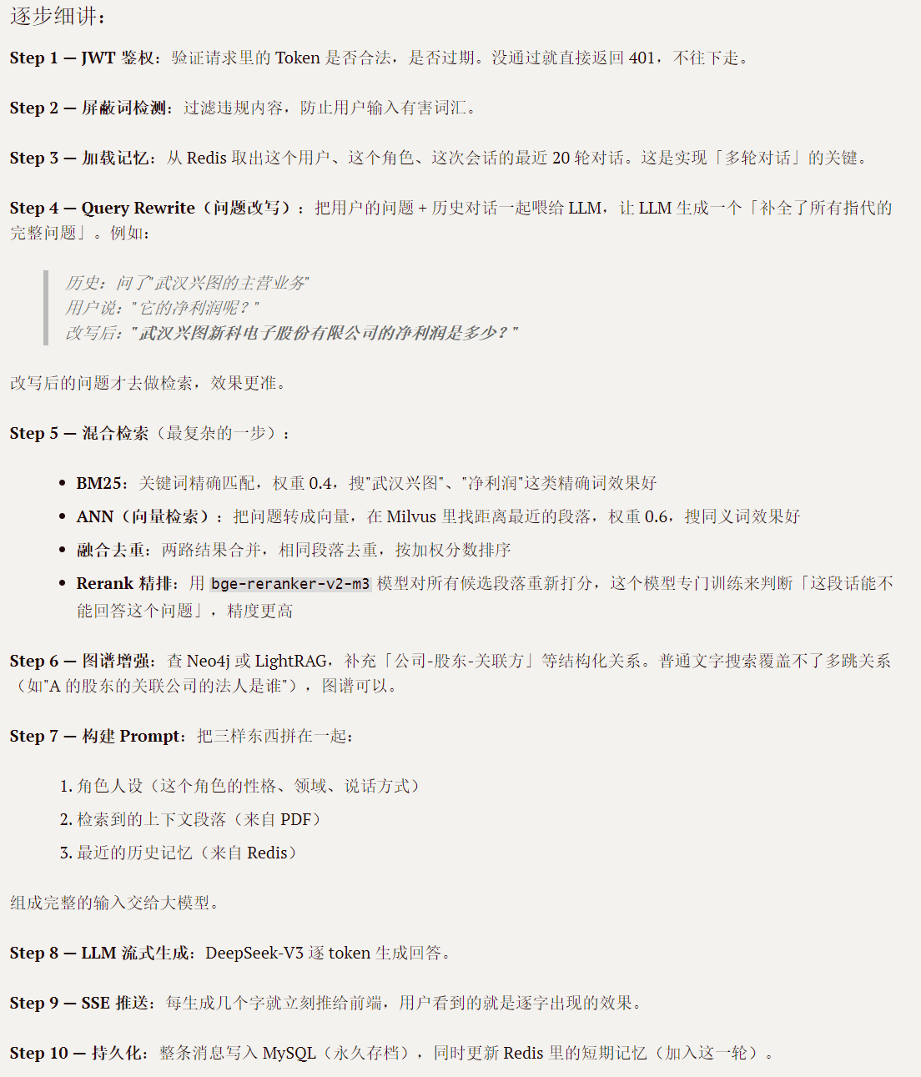
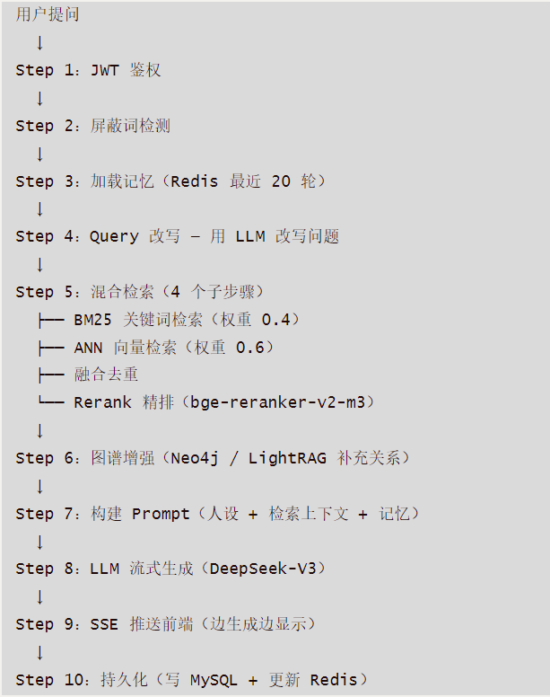
聊天请求处理全流程
用户发一条消息发生了什么？
14

Slide 15
总结与展望
项目完成了从基础 RAG 到多路检索增强角色问答系统的完整实现
已完成能力
后续优化方向
PDF 上传、解析、切分、向量化、Milvus 入库。
基于角色知识库的问答与流式输出。
Redis 多轮记忆与 Query Rewrite。
BM25 + 向量 + Neo4j 混合检索。
本地 bge-reranker 精排。
进一步完善跨页表格识别与结构化表格入库。
引入异步任务队列优化图片解析耗时。
构建更系统的 RAGAS 评估集。
深化 LightRAG 与知识图谱增量更新。
一句话总结：本项目让大模型具备“读私有文档、记多轮上下文、查结构关系、基于证据回答”的能力。
15

Slide 16
谢谢聆听
欢迎各位老师批评指正
基于 RAG 的角色扮演问答系统
16

